Slide 1
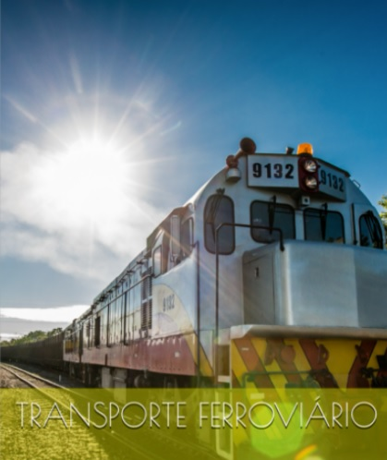
Santa Catarina retornará aos trilhos

Slide 2
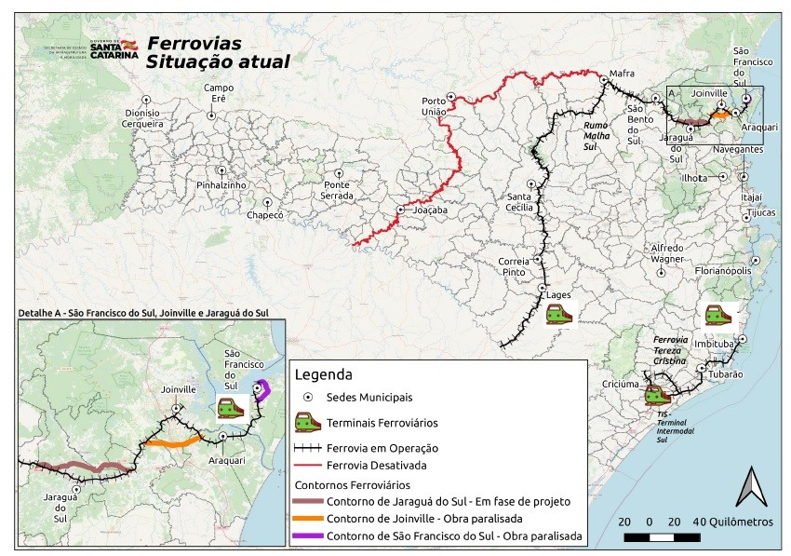

Slide 3
Ferrovia Tereza Cristina
164 km
Carvão mineral e contêineres
Terminais: Imbituba, Criciúma
Minas de carvão
Usina Termoelétrica Capivari
Investimentos
Ano Fonte: ANTT | Destino: Porto de Imbituba Contêineres em t | Destino: Capivari Carvão em t
2015 | 205.675 | 3.304.820
2016 | 245.157 | 2.634.718
2017 | 267.742 | 2.391.920
2018 | 334.496 | 2.485.085
2019 | 412.485 | 2.564.120
2020 | 356.422 | 2.658.884
2021 | 382.387 | 2.897.811

Slide 4
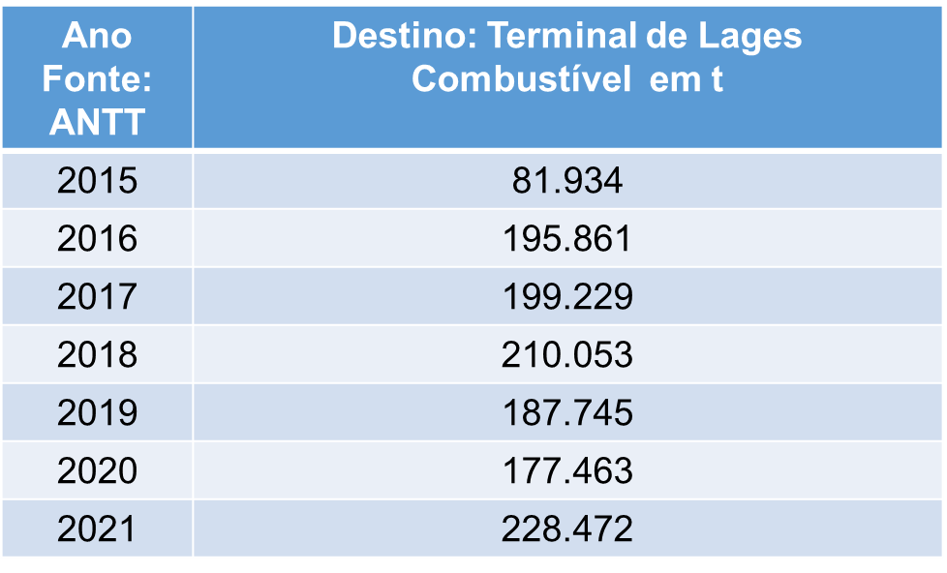
Rumo Malha Sul
Ano Fonte: ANTT | Origem: Porto de São Francisco do Sul Adubos e fertilizantes em t | Destino: Porto de São Francisco do Sul Soja e milho em t
2015 | 162.291 | 3.955.206
2016 | 187.035 | 2.323.914
2017 | 161.100 | 3.360.667
2018 | 188.005 | 3.294.829
2019 | 201.680 | 2.807.364
2020 | 33.818 | 3.026.468
2021 | 31.358 | 2.073.490
1201 km total
581 km em operação
620 km abandonados
Grãos, adubos, fertilizantes e combustíveis
Terminais: SFS e Lages
Volumes para SFS diminuindo

Slide 5
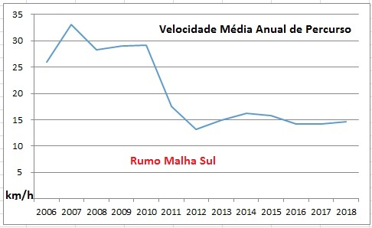
Rumo Malha Sul
l
Falta de manutenção da via
Velocidade baixa
Maior tempo de viagem
Aumento dos custos
Volumes menores

Slide 6
Ferrovias em SC - Diagnóstico
Rumo Malha Sul: má conservação da via: velocidade 15 km/h
Rumo Malha Sul: poucos terminais de carga – 2 (Lages/SFS)
Falta de acessos ferroviários aos portos de Itajaí/Navegantes/Itapoá
Regiões produtivas do Vale do Itajaí/Oeste/Meio Oeste sem serviço ferroviário
Fluxos ferroviários da Rumo diminuindo: 3.203.931 t em 2020
graneis vegetais deslocados p/ Paranaguá 2.301.962 t em 2021
Modo ferroviário no Comércio Exterior: 3,8 %
Ferrovia Tereza Cristina isolada da malha nacional

Slide 7
Histórico dos Planos e Projetos Ferroviários em SC
Nome/ano | entidade | empresa | Custo milhão R$
Plano Diretor -2001 | STO/SC | Enefer/STE | 3,000
Master Plan - 2006 | STO/SC | Fundação J. Bonifácio | 1,500
Ferrovia Litorânea - 2009 | DNIT | Magna/Astep e Prosul/Vega | 16,756
Contorno SFS - 2009 | DNIT | Prosul | 1,423
EVTEA Ferrovia NS - 2010 | Valec | Prosul | 23,673
Contorno Joinville - 2011 | DNIT | Prosul | 1,545
EVTEA Ferrovia LO - 2014 | Valec | Prosul | 49,745
Total: milhão R$ 97,462

Slide 8
Resultados e Fatos que Influenciaram os Planos e Projetos Ferroviários em SC
Maior Utilização do Tronco Sul
O próprio ministro de Infraestrutura afirmou que o Tronco Sul, que liga os estados de São Paulo, Paraná, Santa Catarina e o Rio Grande do Sul, está subutilizado, fato que não justifica a construção de um novo eixo ferroviário para a Região Sul.
Evtea Ferrovia Leste Oeste Inviável
Taxa interna de retorno financeiro:
TIR - “Y”: -0,933;
TIR - Alternativa Itajaí: -0,236.
Tempo de recuperação dos custos financeiros:
Payback – Alternativa “Y” > 35 anos;
Payback – Alternativa Itajaí > 35 anos.
Ferrovia Norte Sul Tramo Sul não será construída
o Ministério da Infraestrutura comunicou que a construção do trecho sul da Ferrovia Norte-Sul, entre Estrela D’ Oeste em São Paulo e o Porto do Rio Grande no Rio Grande do Sul, não é prioridade para o governo federal.

Slide 9
O que fazer entre 2022 a 2035 ?
l
Ferrovia Leste Oeste (bitola larga) inviável até 2035 (Cenário 6 do PNL)
Ferrovia Norte Sul Trecho Sul (bitola larga) deverá ser construída só em 2035 (Cenário 6 do PNL)
Tronco Sul disponível (bitola métrica)
Ferrovia Tereza Cristina (bitola métrica) isolada
Rumo Malha Sul (bitola métrica) pouco utilizada
BR-101 saturada

Slide 10
Decisão do Governo de SC
Por que fazer os Projetos?
Necessidade de reformular os projetos para bitola métrica
Importância do Tronco Sul e as conexões com a Rumo Malha Paulista (SP/RJ/MG), FCA/VLi (SP/MG/GO/DF), Rumo Malha Norte (MT/GO/TO/MA) e Rumo Malha Oeste (SP/MS): portos catarinenses movimentação 43,0 milhões t de outros estados
Justificar a recapacitação do Tronco Sul na renovação da concessão da Malha Sul
Dar acessos ferroviários aos portos catarinenses: somente 3,8 % por ferrovia
Aliviar o fluxo de caminhões na BR-101
Dotar o Vale do Itajaí/Oeste/Meio Oeste com serviço ferroviário
Ligar da Ferrovia Tereza Cristina com o Tronco Sul: explorar todo potencial do Porto de Imbituba
Projetar uma rede de Terminais Ferroviários Intermodais

Slide 11
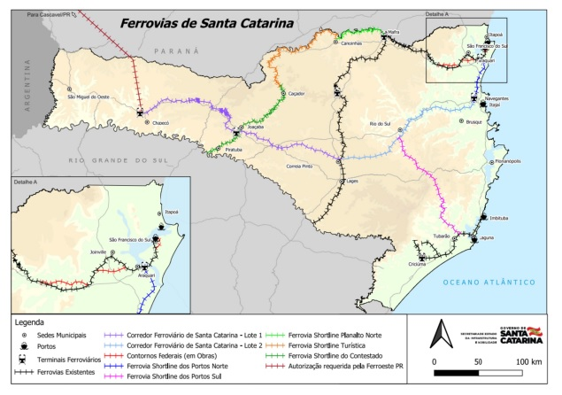
Ferrovias em SC - Propostas
Terminar obras dos contornos
Contratar projetos de engenharia
Incentivar novos terminais *
Apoiar a ligação Cascável/Chapecó
Recuperar de linhas abandonadas
Apoiar a recapacitação da Rumo
Utilizar o Marco Regulatório
* TGB Araquari Navegantes Planalto Serrano Meio Oeste Chapecó

Slide 12
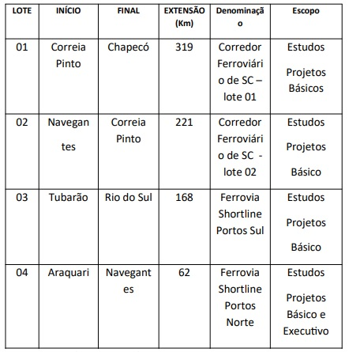
Projetos de Engenharia

Slide 13
1ª Etapa - 2022
l
Lote 1 – Correia Pinto – Chapecó
Lote 4 – Araquari - Navegantes

Slide 14
Modal Ferroviário
1. Em fase de licitação para a contratação dos projetos
1.1. Corredor Ferroviário de SC, Trecho entre Chapecó e Correia Pinto (LOTE 1)
- Autos do SIE 25508/2021 (lote 1),
- Contratação para a elaboração de projeto básico,
- Extensão estimada: 319 km,
- Orçamento básico (mês base: janeiro de 2021) de R$ 51.986.547,69
- Prazo de execução, do projeto básico, de 24 meses,
- Propostas vencedora até o sétimo colocado: varia de R$ 25.998.472,27 (lance válido) a R$ 43.921.384,72
- Até a presente data, a licitação está em fase recursal
1.2. Ferrovia dos Portos, Trecho entre Araquari e Navegantes (LOTE 2)
- Autos do SIE 25508/2021 (lote 2),
- Contratação para a elaboração de projeto executivo,
- Extensão estimada: 62 km,
- Orçamento básico (mês base: janeiro de 2021) de R$ 11.173.068,16
- Prazo de execução, do projeto executivo, de 24 meses,
- Proposta vencedora até o sétimo colocado: R$ 7.998.743.59 (lance válido) a R$ 9.468.353,71
- Até a presente data, a licitação está em fase recursal

Slide 15
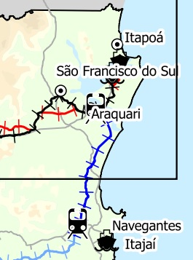
Ferrovia dos Portos Norte
Ano | Porto de Itapoá | Porto de Navegantes | Porto de Itajaí | Porto de Imbituba
2020 | 8.026.562 | 8.136.804 | 5.979.699 | 759.235
2021 | 8.693.799 | 12.382.485 | 5.822.791 | 822.661
 | fonte: ANTAQ | contêiner | Valores em t
Portos Catarinenses | Origem ou destino
22.659.281 t | Santa Catarina 34 %
43.030.533 t | Outros estados 66 %
65.689.814 t | Total
Acesso ferroviário aos portos
Projeto Básico e Executivo
Araquari - Navegantes
Terminais Hidroferroviário
Portos/Estado | Contêiner em t - 2021
Santos/SP | 47.697.849
Portos de Santa Catarina | 27.721.736
Paranaguá/PR | 11.499.949
Rio Grande/RS | 7.351.413

Slide 16
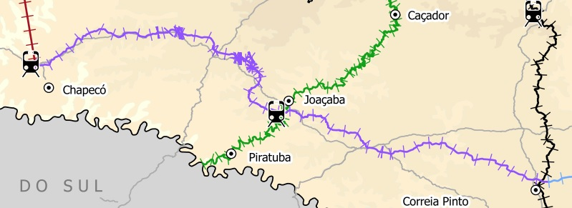
Corredor Ferroviário de SC
Acesso ferroviário ao Oeste
Projeto Básico
Tronco Sul - Chapecó
Terminais Rodoferroviários
Potencial de Carga
Grãos para a agroindústria
Mercado Interno de aves e suínos
Exportação de aves e suínos
Indústria de madeira e papel
Importação de insumos industriais
Mercado Interno de insumos industrias
Comércio Exterior 2021 | Santa Catarina
exportação | 14.426.567 t
importação | 8.232.714 t
total | 22.659.281 t

Slide 17
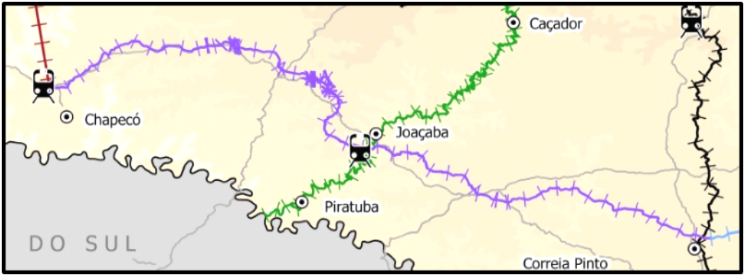
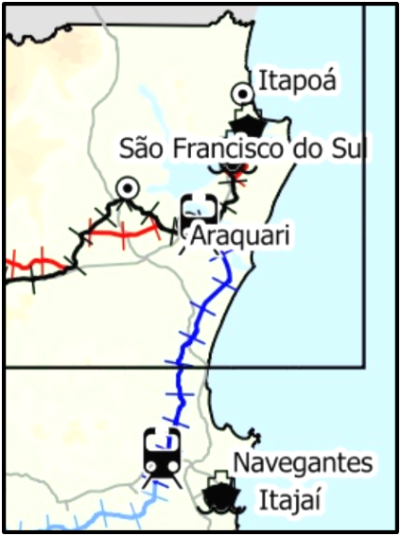
Quadro de Investimentos
51.986.547,69 (em R$)
Projeto Básico / 319 Km
Lote 1 – Correia Pinto - Chapecó
63.159.615,85
(em R$)
11.173.068,16 (em R$)
Projeto Executivo / 62 Km
Lote 4: Araquari - Navegantes
Edital aberto: entrega das propostas dia 6 de maio de 2022

Slide 18
2ª Etapa - 2022
Lote 2 – Navegantes - Correia Pinto
Lote 3 – Tubarão – Rio do Sul

Slide 19
Marco Regulatório das Ferrovias
LEI Nº 14.273, DE 23 DE DEZEMBRO DE 2021
Art. 1º Esta Lei dispõe sobre a organização do transporte ferroviário, o uso da infraestrutura ferroviária, os tipos de outorga para a exploração indireta de ferrovias em território nacional, as operações urbanísticas a elas associadas e dá outras providências.
Art. 7º A exploração de ferrovias será executada pela União, pelo Distrito Federal e pelos Estados e Municípios, no âmbito de suas respectivas competências, de forma:
I - direta; ou
II - indireta, por meio de autorização ou concessão.
Art. 8º A exploração indireta de ferrovias será exercida por operadora ferroviária:
I - em regime privado, mediante outorga de autorização;
II - em regime público, mediante outorga de concessão.

Slide 20
Próximas atividades - 2022
Contratos de Adesão com a União Federal , através da SC Parcerias
Real objeto do leilão: Construção dos 4 lotes
Cessão onerosa, com encargos, dos direitos e obrigações titularizados pela SC Participações, no âmbito do Contratos de Adesão celebrados com a União Federal, assim como de bens que compõem a prestação do serviço público autorizado.

Slide 21
SECRETARIA DE ESTADO DA INFRAESTRUTURA E MOBILIDADE
DIRETORIA DE INTEGRAÇÃO DE TRANSPORTES – DITR
Rua Tenente Silveira, 162 – 9º andar – Centro – Florianópolis/SC – CEP 88010-300
PABX (48) 3664-2000 – FAX 3222-0209
silviosantos@sie.sc.gov.br

